Slide 1
ADMS 6
Projekat:
UPRAVLJANJE NOVIM BEZBEDNOSNIM RIZICIMA –
ISTRAŽIVANJE I RAZVOJ SIMULACIJA (NEWSIMR&D)
Aleksandra Vulović
Fakultet inženjerskih nauka Univerziteta u Kragujevcu
08.02.2024

Slide 2
Vodeći svetski softver za modeliranje industrijskog zagađenja vazduha

Slide 3
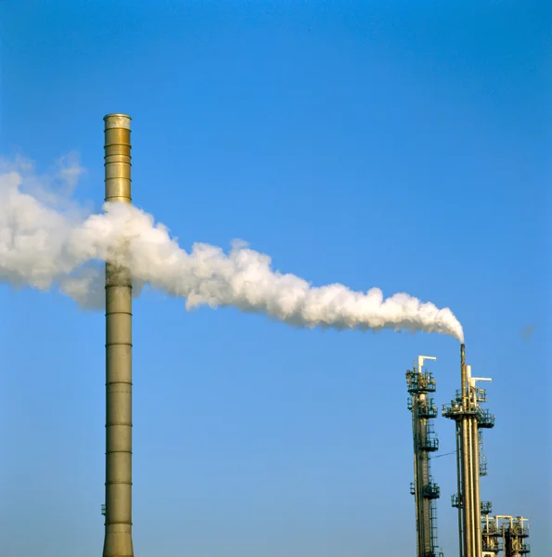
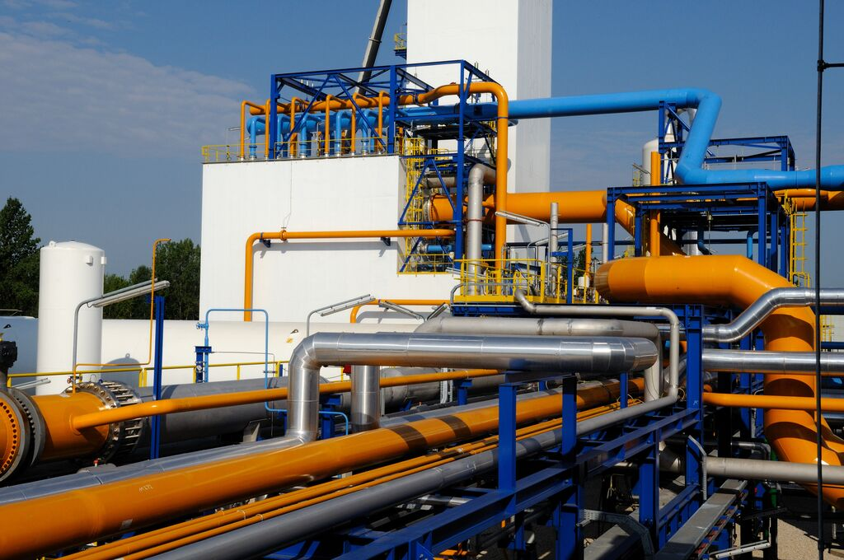
Značaj analize zagađenja vazduha
Vazduh koji svakodnevno udišemo, pored elemenata iz atmosfere, sadrži i čestice i isparenja koji nastaju iz prirodnih i antropogenih izvora.
Uporedo sa rasejanjem primesa u atmosferi iz dimnjaka fabričkih postrojenja i energetskih objekata, veliki interes predstavlja izučavanje rasejanja otrovnih gasova iz niskih i prizemnih izvora, u različitim meteorološkim uslovima, koji nastaju ili pri havarijama cevovoda ili kod veštački kontrolisanih izvora otrovnih supstanci.

Slide 4
Zagađenje vazduha
Prisustvo polutanata u vazduhu se meri koncentracijom, koja može biti ispod ili iznad graničnih vrednosti. Na osnovu tih graničnih vrednosti određuje se kvalitet vazduha.
Prema načinu nastanka, zagađivači se mogu klasifikovati na:
antropogene (stvara čovek),
prirodne i
sekundarne (nastaju kao posledica hemijskih reakcija u atmosferi).

Slide 5
Zagađenje vazduha
Prirodni izvori čestičnih materija (PM) uključuju prašinu, koju stvaraju vetrovi, požari i vulkani, biljni polen, biljke, gljivice...
Sekundarne čestične materije nastaju kao posledica reakcija u vazduhu, kao što su transformacija gasova ili pare u tečnosti ili čvrste materije.
Antropogeni izvori PM obično se klasifikuju kao :
pokretni (automobili, kamioni, avioni, brodovi, vozovi, građevinska i poljoprivredna oprema)
stacionarni (elektrane, fabrike, rudnici, farme, mlekare i odlagališta otpada).

Slide 6
Zagađenje vazduha
Primese koje se emituju po svojoj strukturi mogu biti:
gasovite - gasovite supstance čine 90% primesa (CO, CO2, sumporna jedinjenja, azotni oksidi, organska jedinjenja).
čvrste - masa čvrstih supstanci u primesama je 10% (prašina, teški metali, radioaktivne supstance, minerali i organska jedinjenja).
tečne - tečne supstance su malo zastupljene u poređenju sa gasnim i čvrstim primesama (sumporna kiselina).

Slide 7
Zagađenje vazduha
Čestični zagađivači vazduha mogu sadržati čvrste čestice ili kondenzovane gasovite supstance. Čestice koje se nalaze u aerosolima imaju definisanu donju (0,001µm) i gornju granicu (100µm) veličine čestice.
Čestični zagađivači (PM) gradskog vazduha grupisani su u tri grupe:
ultrafine čestice (prečnik <0,1 µm),
fine čestice (prečnik u rasponu od 0,1 µm do 2,5 µm) i
grube čestice (prečnik > 2,5 µm).

Slide 8
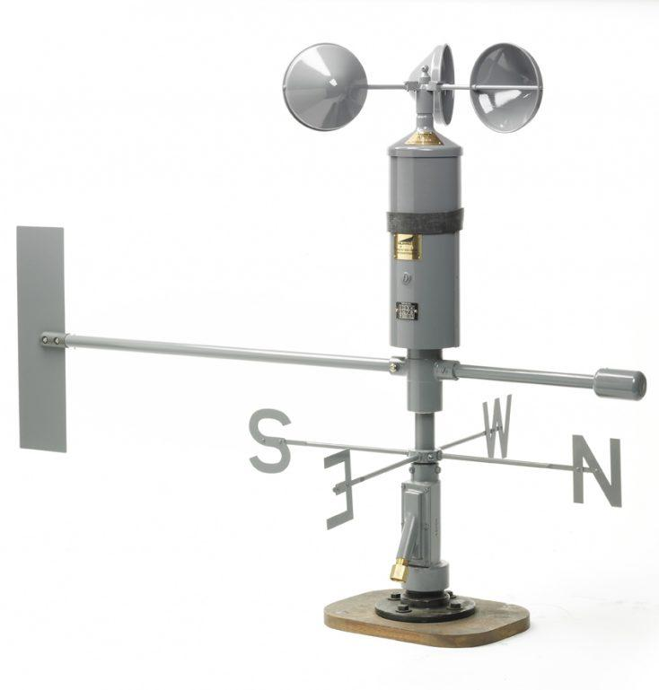
Meteorološki parametri – Smer vetra
Smer transporta zagađivača pre svega zavisi od smera vetra na izvoru.
Smer vetra se menja sa visinom i ovo je posebno bitno blizu tla, pošto direktno utiče na vazduh koji čovek udiše.

Slide 9
Meteorološki parametri – Brzina vetra
Brzina vetra na različite načine utiče na disperziju polutanata u atmosferi. Što je veća brzina vetra, to će koncentracija zagađivača biti niža. Brzina vetra se povećava sa visinom
gde su:
u(z) - brzina vazduha na visini z,
u0 - brzina vetra izmerena na visini z0
p – eksponent koji zavisi od stabilnosti atmosfere i karaktera reljefa.
$$u(z{)}=u_{0}({z/z}_{0}{)^{p}}$$

Slide 10
Meteorološki parametri – Brzina vetra
Vrednosti eksponenta p u zavisnosti od stabilnosti atmosfere (Paskalove klase stabilnosti)
Paskalove klase stabilnosti | Vrednost eksponenta za grubi teren | Vrednost eksponenta za glatki teren
A (najnestabilnija) | 0,15 | 0,07
B | 0,15 | 0,07
C | 0,20 | 0,10
D | 0,25 | 0,15
E | 0,40 | 0,35
F (najstabilnija) | 0,60 | 0,55

Slide 11
Meteorološki parametri – Atmosferska stabilnost
Pod atmosferskom stabilnošću podrazumevamo sposobnost dela vazduha da se suprotstavi vertikalnom kretanju.
Zagađenje vazduha se razblažuje strujanjem vazduha, pri čemu razlikujemo horizontalnu i vertikalnu komponentu strujanja.
Vertikalna komponenta zavisi od temperaturnog gradijenta, a horizontalna komponenta zavisi od brzine i smera vetra, topografije terena...

Slide 12
Meteorološki parametri – Atmosferska stabilnost
Tokom dana, prilikom male brzine vetra i velikog zračenja Sunca, dolazi do zagrevanja terena, povećanja temperature u najnižim slojevima vazduha i stvaranja nestabilnih uslova. Smanjenje zračenja Sunca smanjuje i nestabilnost atmosfere. Tokom noći, teren se hladi i najniži slojevi vazduha postaju stabilni. Sa povećanjem oblačnosti ili brzine vetra stabilnost se smanjuje.
Brzina vetra na površini [m/s] | Dan (gustina fluksa [W/m²]) |  |  | Noć (pokrivenost oblacima u oktama)
 | Slabo (< 290) | Umereno (300-590) | Jako (>590) | ≤ 3 | ≥ 4
< 2 | B | A-B | A | - | -
2-3 | C | B | A-B | F | E
3-5 | C | B-C | B | E | D
5-6 | D | C-D | C | D | D
> 6 | D | D | C | D | D

Slide 13
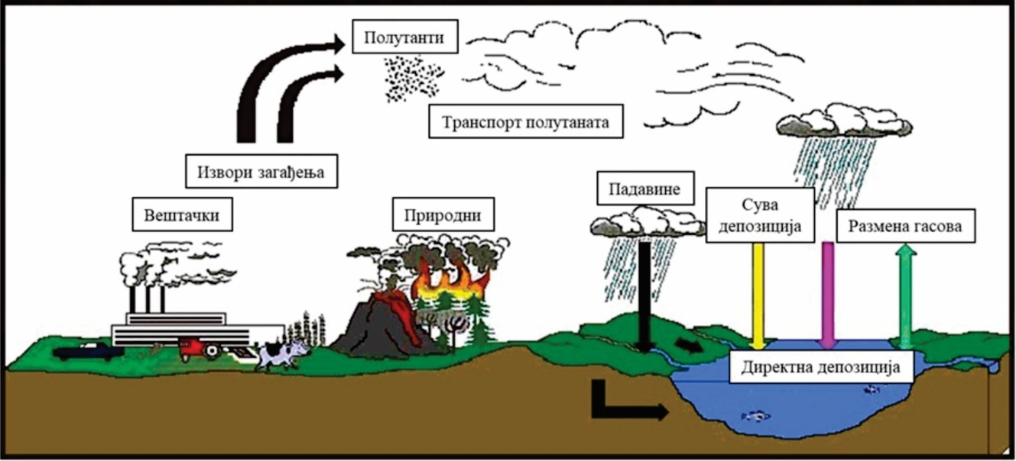
Transport zagađivača
Transport polutanata u vazduhu posledica je dejstva vetra. Disperzija polutanata se obavlja u nižim slojevima atmosfere, od površine tla do visine veće od tri hiljade metara. Deo atmosfere u kome dolazi do mešanja vazduha i polutanata naziva se atmosferski granični sloj.

Slide 14
Transport zagađivača
Razlikujemo dva tipa taloženja – suvo i vlažno taloženje. Taloženja zavise od brzine vetra kao i hrapavosti površine, na koju se talože aeropolutanti.
Suvim taloženjem se deponuju aeropolutanti iz vazduha, koji se nalaze blizu tla. Kod suvog taloženja, uklanjanje čestica iz atmosfere, može trajati 7-10 dana, za razliku od vlažnog taloženja koje traje znatno kraće.

Slide 15
Transport zagađivača
Do vlažnog taloženja unutar ili izvan oblaka može doći na jedan od tri načina:
rastvaranjem gasova u kapljicama oblaka ili magle,
ponašanjem čestica aeropolutanata kao jezgra za kondenzaciju oblaka i
sudarom čestica aeropolutanata ili gasa sa kapljicama kiše.

Slide 16
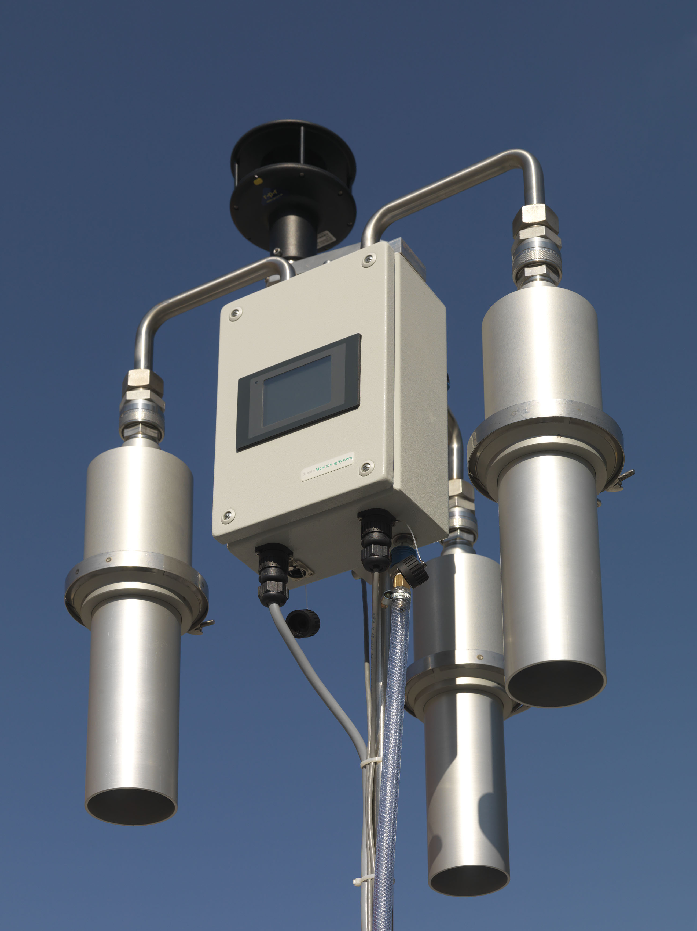
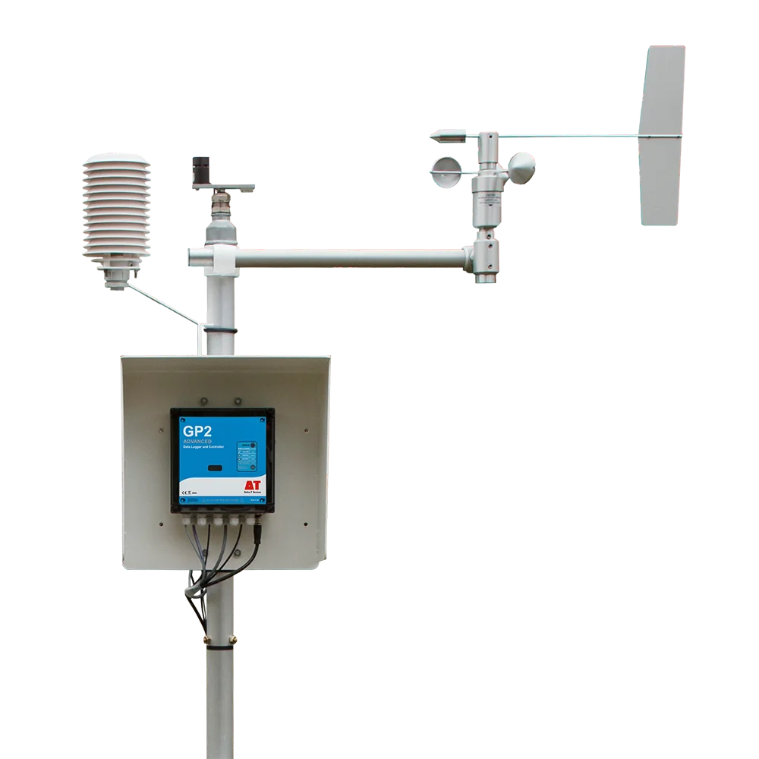
Značaj analize zagađenja vazduha
U cilju smanjenja zagađenja vazduha koristi se monitoring kvaliteta vazduha, koji ima za cilj praćenje promene parametara.
Monitoring kvaliteta vazduha u kontrolnim tačkama zasniva sa na dva pristupa:
uzimanje uzorka vazduha i naknadno objavljivanje rezultata, nakon analiza u laboratoriji i
primena automatskih sistema i dobijanje rezultata u realnom vremenu.

Slide 17
Značaj analize zagađenja vazduha
Mana ovog pristupa je što zahteva značajna finansijska sredstava, kako bi se uzimali uzorci vazduha, u dovoljnom broju kontrolnih tačaka, a zatim vršila i njihova analiza.
Drugi nedostatak je činjenica da su dobijeni rezultati reprezentativni samo za kontrolnu tačku, gde je uzet uzorak vazduha i ne odgovaraju kvalitetu vazduha u tački, koja se nalazi na rastojanju od nekoliko desetina metara od kontrolne tačke.

Slide 18
Modeliranje zagađenja
Merenjima zagađenja u kontrolnim tačkama određuje se trenutna koncentracija polutanata na određenoj lokaciji.
Na osnovu dobijenih podataka ne možemo zaključiti kakve će koncentracije biti na drugim lokacijama, ili kako će se koncentracije polutanata menjati u budućnosti.
Modeli disperzije vazduha se koriste za procenu koncentracije zagađujućih materija, koje se emituju niz vetar iz različitih izvora zagađenja, kao što su industrijski objekti i regionalni javni saobraćaj.

Slide 19
Modeliranje zagađenja
Prednost ovakih tipova modela je mogućnost predviđanja koncentracije zagađujuće materije u bilo kom trenutku i u bilo kojoj tački, na osnovu odgovarajućih ulaznih parametara.
Za uspešno sprovođenje analize, neophodno je znati sledeće podatke:
meteorološki uslovi - brzina vetra, smer vetra, klasa stabilnosti, temperatura i visina mešanja.
parametri emisije - lokacija izvora, visina izvora, prečnik dimnjaka, izlazna brzina gasa, izlazna temperatura gasa i brzina emisije
nadmorska visina terena
parametri zgrade - lokacija, visina i širina.

Slide 20
Modeliranje zagađenja
Modeli zagađenja vazduha mogu se kategorisati u 3 klase:
deterministički modeli - različiti tipovi numeričkih aproksimacija u rešenju parcijalnih jednačina, koje predstavljaju relevantni fizički proces atmosferske disperzije.
statistički modeli – ovi modeli izračunavaju koncentracije u ambijentalnom vazduhu, koristeći empirijski utvrđenu statističku vezu između meteoroloških i drugih parametara s druge strane.
fizički modeli - stvarni proces se simulira u manjem obimu u laboratoriji, pomoću fizičkog eksperimenta, koji modelira važne karakteristike originalnog procesa, koji se proučava.

Slide 21
Deterministički modeli
Lagranžov, Ojlerov i Gausov model.
Daju analitička rešenja jednačine advektivne difuzije, koja predstavlja osnovnu jednačinu kojom se opisuje transport zagađujućih materija kroz atmosferu.
Ukoliko se modeluje lokalna disperzija, koristi se Gausov model disperzije (domet od 50 do 100 km).
Za modelovanje regionalne disperzije koristi se Ojlerov ili Lagranžov model (za domet do 1000 km).

Slide 22
Deterministički modeli
Gausov model - Distribucija polutanata iz kontinualnog tačkastog izvora, bez uticaja zemljine površine i uz srednju brzinu vetra je:
Ovde su $σ_{y}=\sqrt{\frac{2k_{y}x}{u}},σ_{z}=\sqrt{\frac{2k_{z}x}{u}}$ , disperzije polutanata duž odgovarajućih koordinatnih osa.
$$C(x,y,z)=\frac{Q}{{2πuσ}_{y}(x)σ_{z}(x)}\exp\left(−\frac{y^{2}}{2σ_{y}^{2}(x)}−\frac{z^{2}}{2σ_{z}^{2}(x)}\right)$$

Slide 23
Deterministički modeli
Standardni izraz Gausovog modela u slučaju kontinualnog tačkastog izvora, koji se nalazi na visini H, kada se polutanti potpuno reflektuju sa površine zemlje je:
Koeficijenti turbulentne disperzije $σ_{y}(x)$ i $σ_{z}(x)$ se empirijski određuju i u opštem slučaju ne zavise samo od rastojanja x od izvora već i od stabilnosti atmosfere.
$$C(x,y,z)=\frac{Q}{{2πuσ}_{y}(x)σ_{z}(x)}\exp\left(−\frac{y^{2}}{2σ_{y}^{2}(x)}\right)\left\{\exp\left[−\frac{(z−H)^{2}}{2σ_{z}^{2}(x)}\right]+\exp\left[−\frac{(z+H)^{2}}{2σ_{z}^{2}(x)}\right]\right\}$$

Slide 24
Deterministički modeli
Polje koncentracije primesa može se promeniti pod uticajem tri mehanizma i to:
radioaktivnim raspadom polutanata,
taloženjem polutanata pod uticajem gravitacionog polja Zemlje,
ispiranje padavinama.
$$F_{1}(x)=\exp{(}−λx/u)$$
$$F_{2}(x)=\exp\left[−\sqrt{\frac{2}{π}}\frac{v_{g}}{u}\int_{0}^{x}{\frac{1}{σ_{z}}}\exp\left(−\frac{H^{2}}{2σ_{z}^{2}}\right)dξ\right]$$
$$F_{3}(x)=\exp\left(−Λx/u\right)$$

Slide 25
Deterministički modeli
Uzimajući u obzir korekcione faktore, izraz za koncentraciju u Gausovom modelu, sa refleksijom polutanata od površine zemlje, je:
$$C(x,y,z)=\frac{QF_{1}(x)F_{2}(x)F_{3}(x)}{{2πuσ}_{y}(x)σ_{z}(x)}\exp\left(−\frac{y^{2}}{2σ_{y}^{2}(x)}\right)\left\{\exp\left[−\frac{(z−H)^{2}}{2σ_{z}^{2}(x)}\right]+\exp\left[−\frac{(z+H)^{2}}{2σ_{z}^{2}(x)}\right]\right\}$$

Slide 26
Deterministički modeli
Praktični model se sastoji od četiri funkcionalna strukturna nivoa:
skup pretpostavki i aproksimacija, koje stvarni fizički problem svode na idealizovani, koji zadržavaju najvažnije karakteristike stvarnog problema;
osnovne matematičke relacije i pomoćne uslove koji opisuju idealizovani fizički sistem;
računske šeme se koriste za rešavanje osnovnih jednačina; i
kompjuterski program ili kod koji obavlja proračun.

Slide 27
Vodeći svetski softver za modeliranje industrijskog zagađenja vazduha

Slide 28
Dostupni softveri
ADMS 6
ADMS-Puff – Lagranževa metodologija za gasove
ADMS-STAR – Lagranževa metodologija za ispuštanje eksploziva
GASTAR – disperzija gasova
LSMS – širenje i isparavanje tečnosti

Slide 29
ADMS 6
ADMS 6 se može koristiti za procenu efekata emisija iz više tipova industrijskih izvora:
Tačkasti izvor (emisije iz dimnjaka ili ventilacije)
Površinski izvor (emisije isparavanja iz rezervoara)
Linijski izvor (emisije iz transportne trake u kamenolomu)
Zapreminski izvor
Mlazni izvor (emisije iz puknute cevi)
Maksimalan broj izvora koji se može modelirati u ADMS 6 je 300. Od toga do 300 mogu biti tačkasti ili mlazni izvori, au okviru granice od 300 do 30 linijskih izvora, 30 površinskih izvora i 30 zapreminskih izvora mogu se modelirati istovremeno.

Slide 30
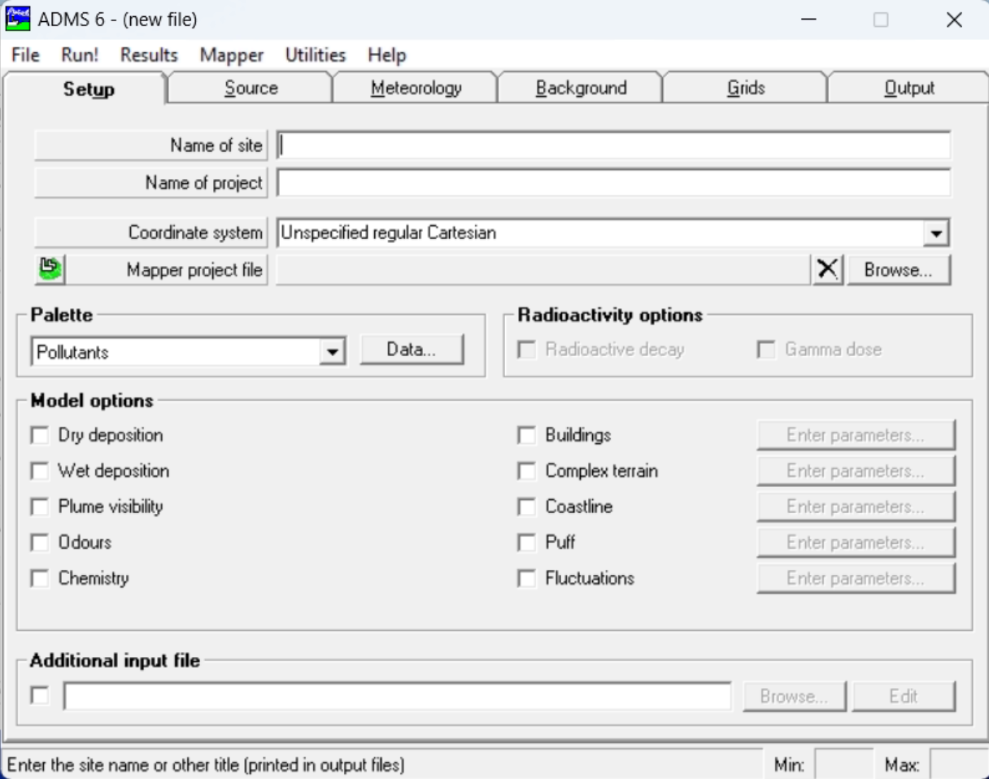
ADMS 6 – Osnovni koraci
Kreiranje novog modela
Unošenje podataka
Snimanje modela
Verifikacija modela
Analiza modela
Vizuelizacija

